Slide 1
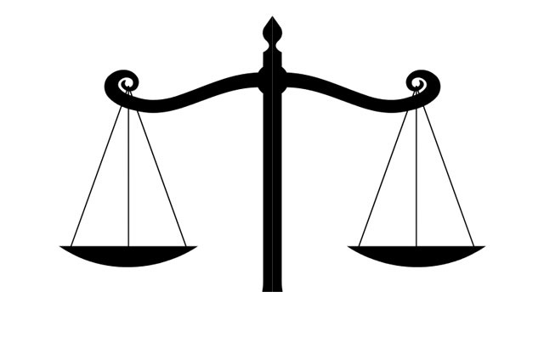
ADALET PSİKOLOJİSİ
2024- 2025 YILI Bahar DÖNEMİ
8. Ders

Slide 2
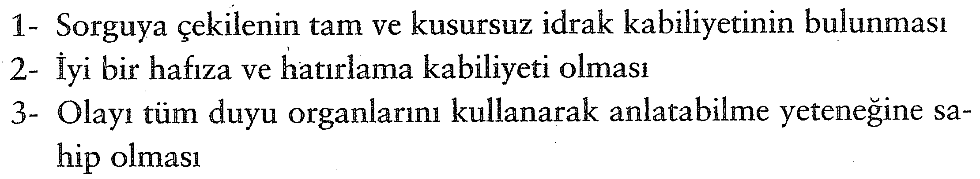

Slide 3
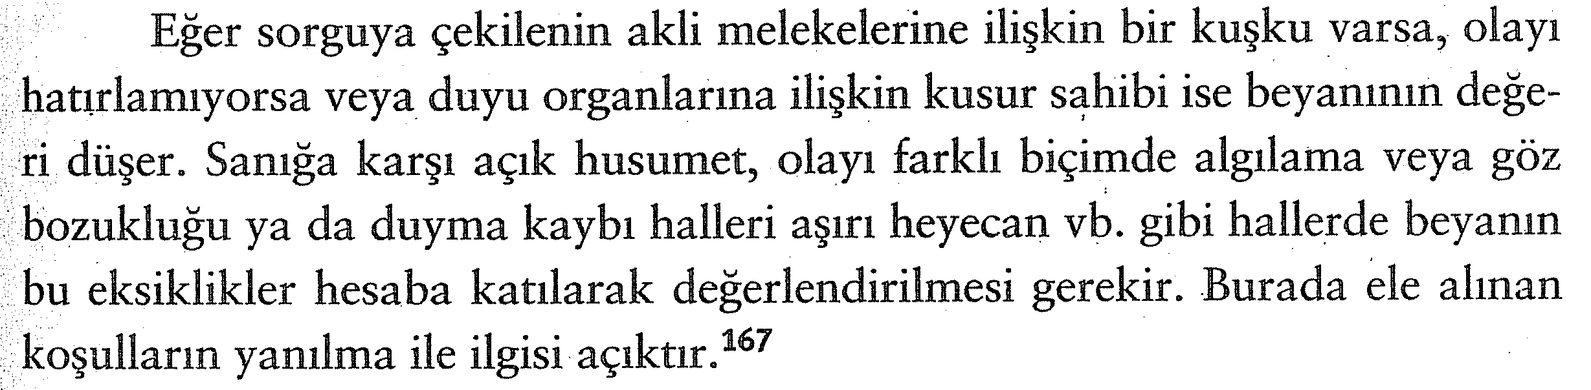
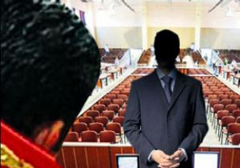

Slide 4
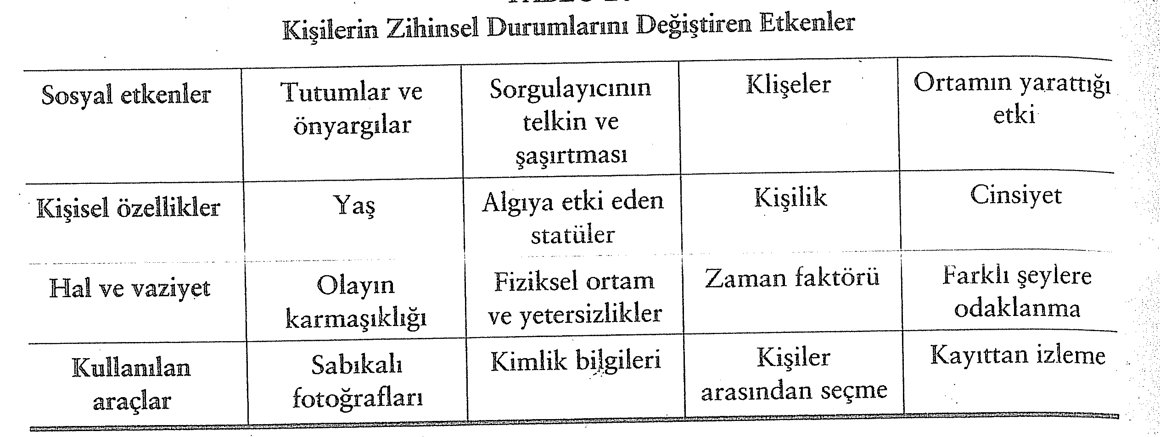

Slide 5
Kadınlar erkeklere göre daha detaycı, aşırı heyecan ve duygusallık sonucunda daha önyargılılar.
Yaş küçüklüğü, yaş büyüklüğü, zeka geriliği ve akıl hastalıkları öncelikle beyanı etkileyici faktör olarak değerlendirilmelidir.
Olayın karmaşıklığı, birden fazla suçun bir arada ve çok sayıda kişi tarafından işlenmesi durumlarda insan zihni genellikle belli noktalara yoğunlaşır. Örn. Silah varsa

Slide 6
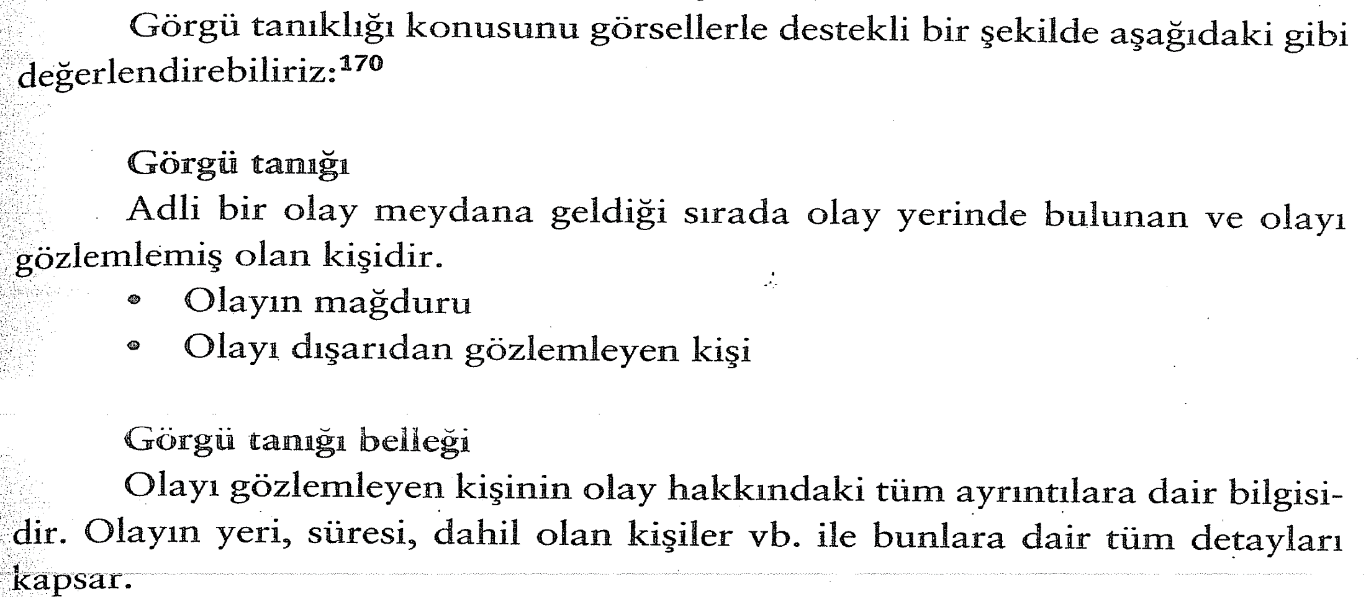
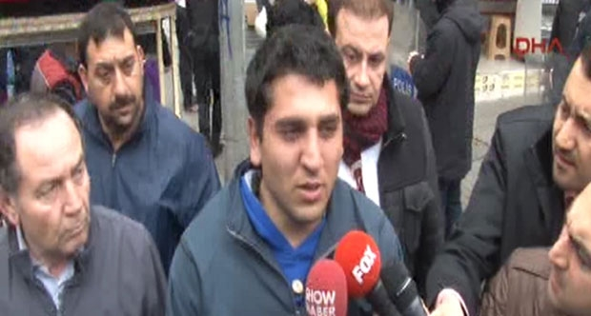

Slide 7
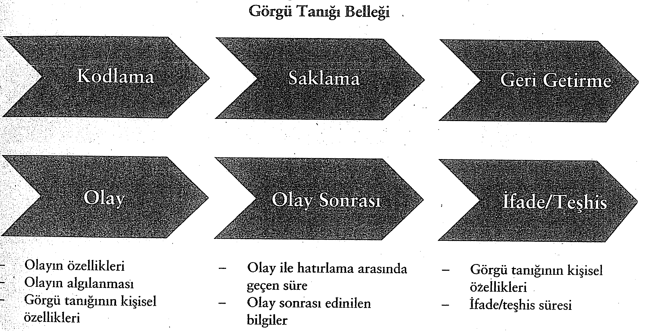

Slide 8
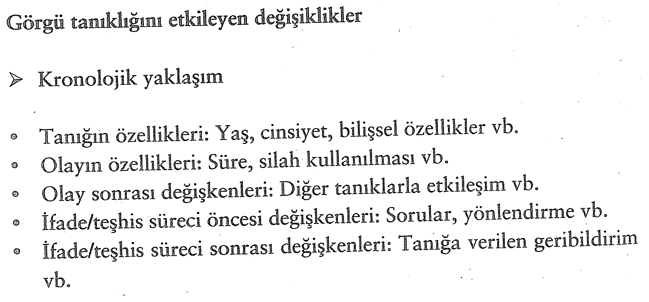

Slide 9
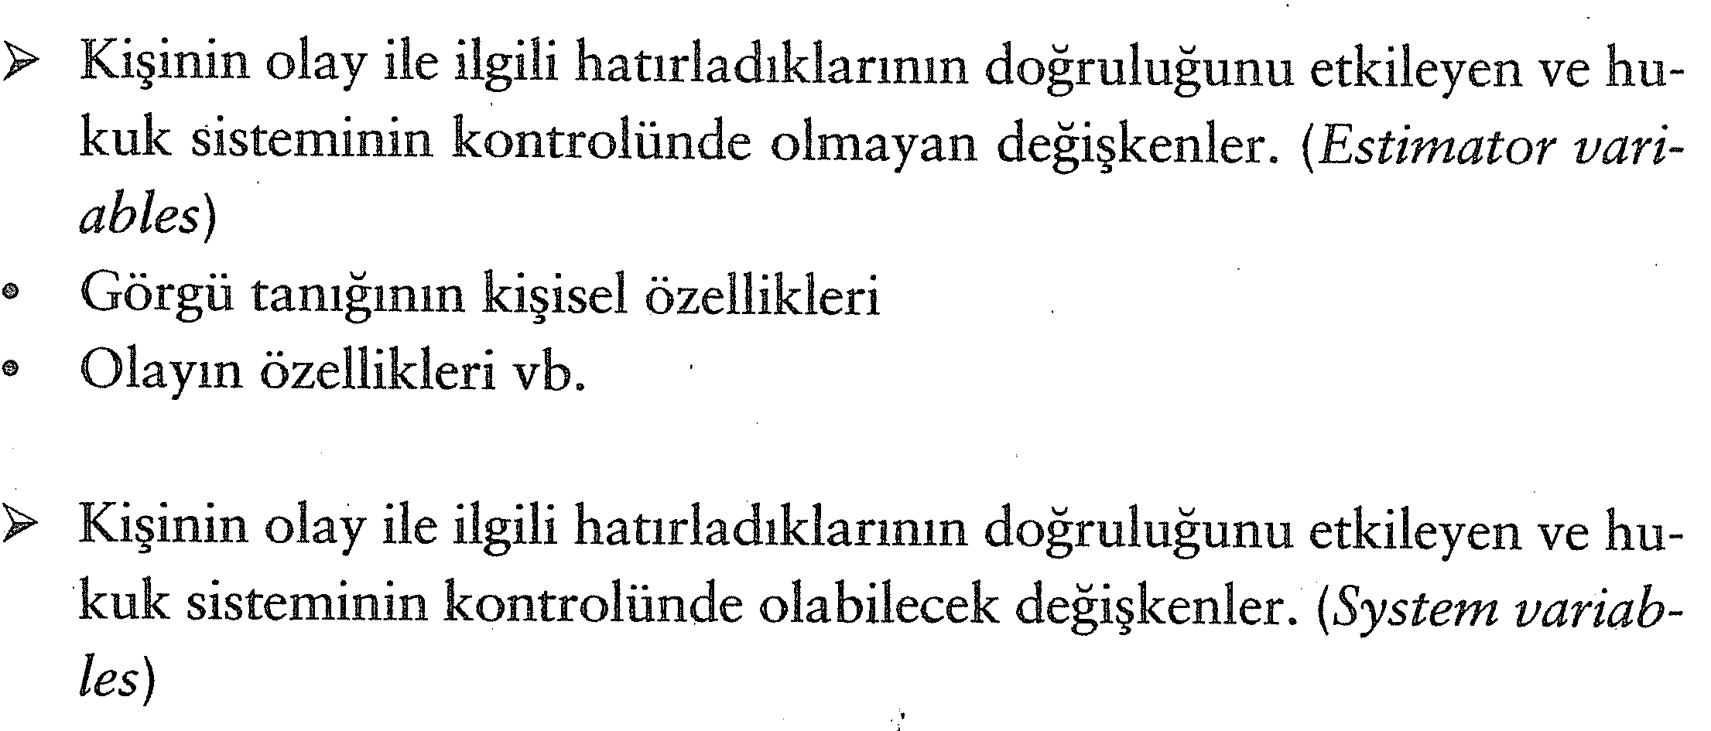

Slide 10
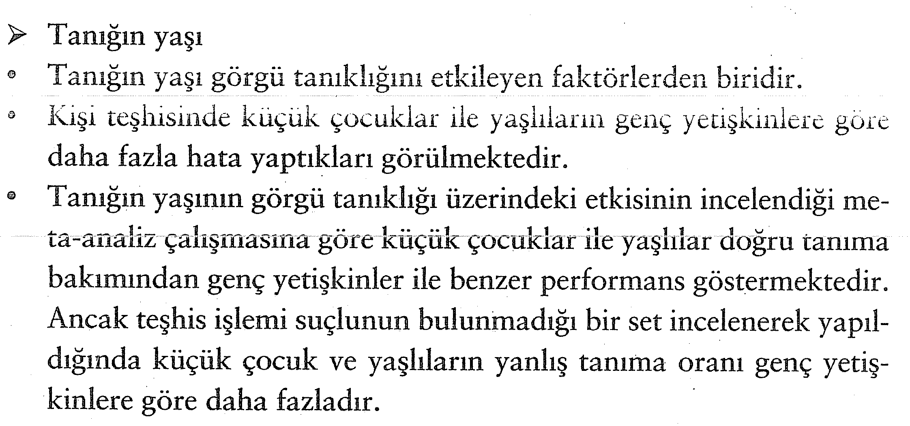

Slide 11
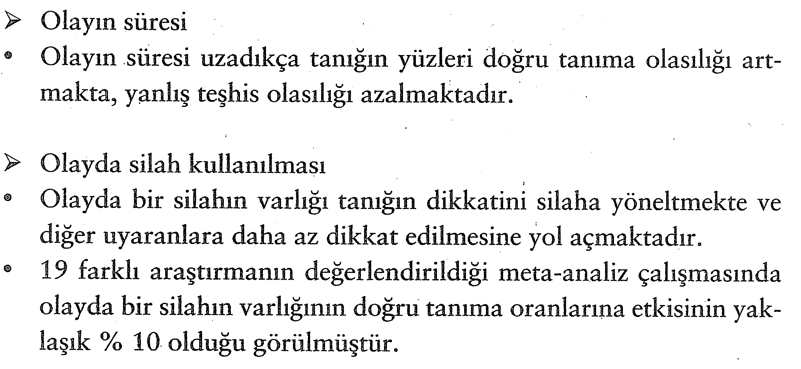

Slide 12
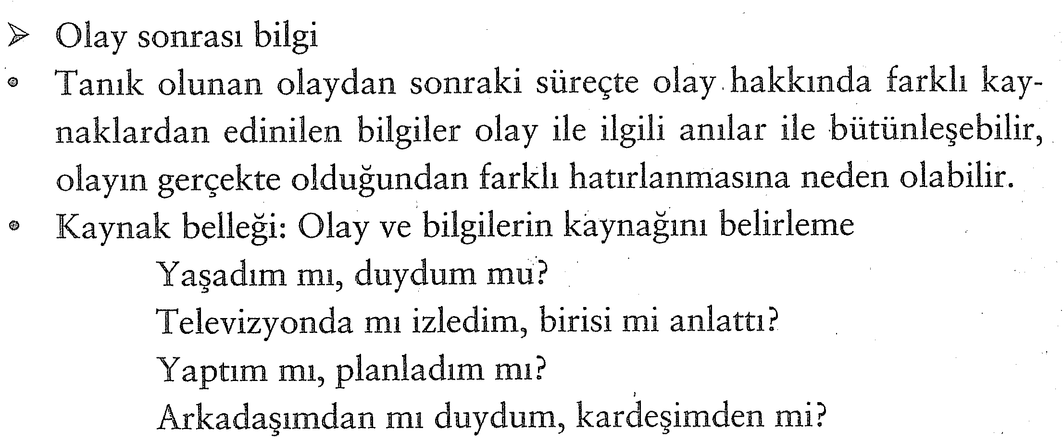

Slide 13
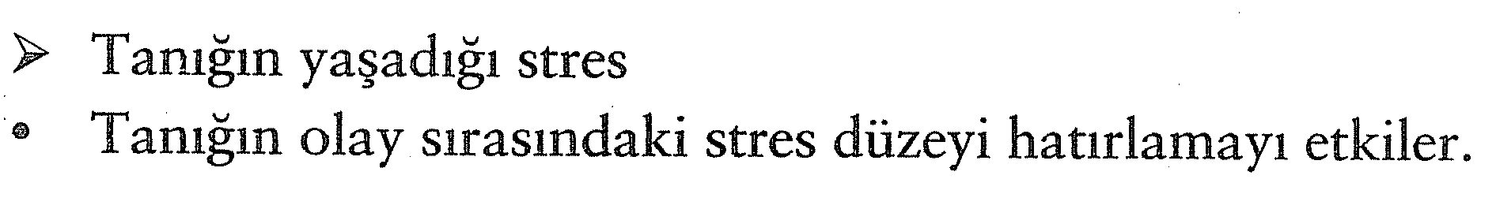
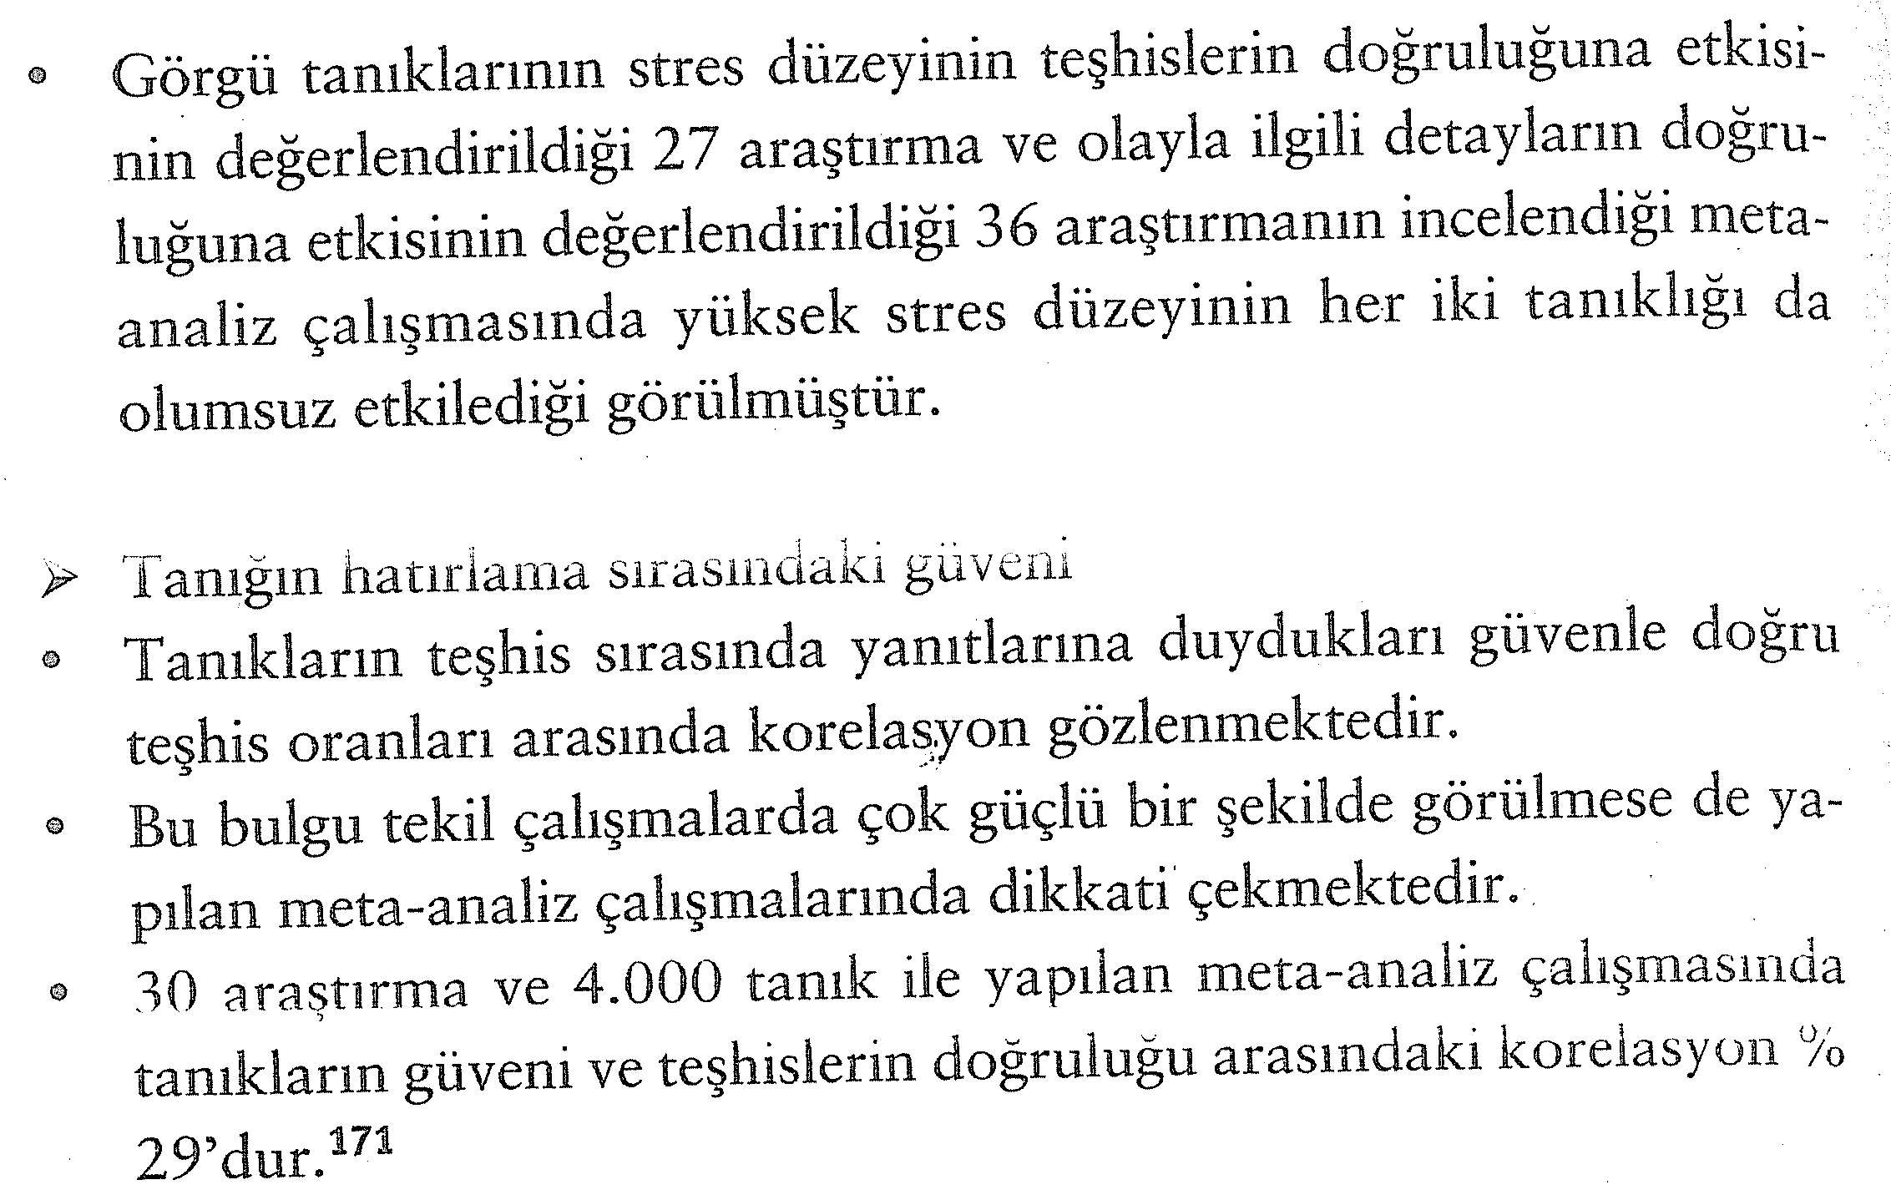

Slide 14
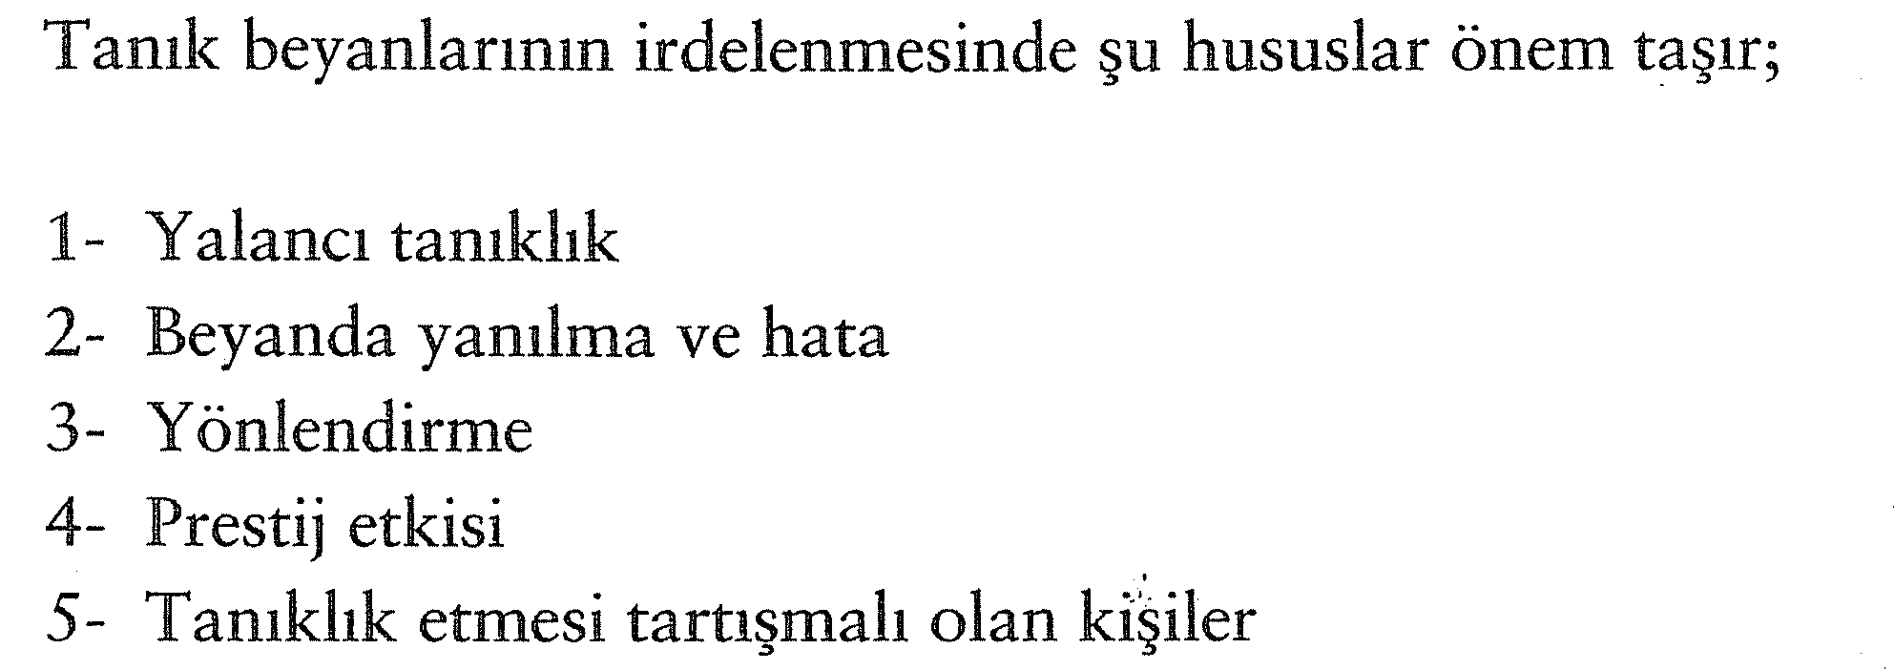

Slide 15

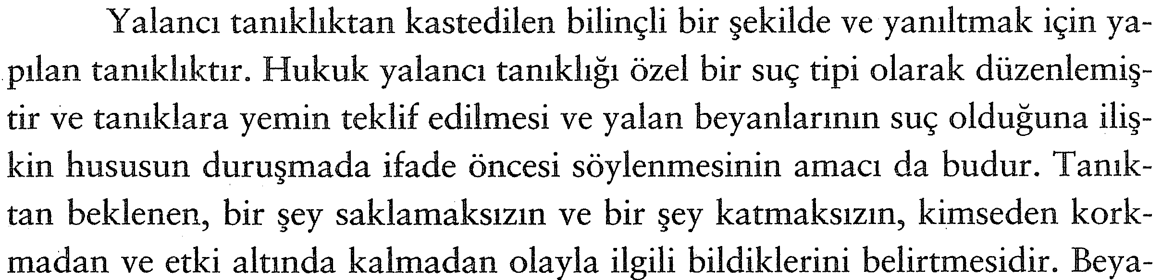

Slide 16
Yalan beyan sorgulama amacından önemlidir ve adil sonucun ortaya çıkmasını engelleyen bir delildir.
Tanık açısından çoğu kez sanığı koruma amacı taşır. Bununla beraber tanıklar sanığa karşı olumsuz duyguları sebebiyle de aleyhe tanıklık yapabilir.

Slide 17
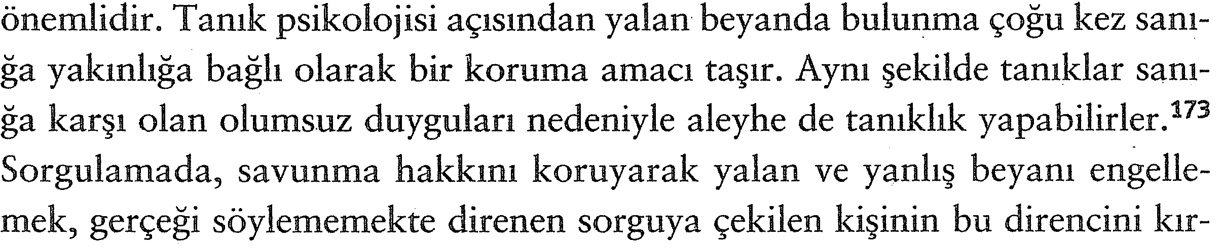
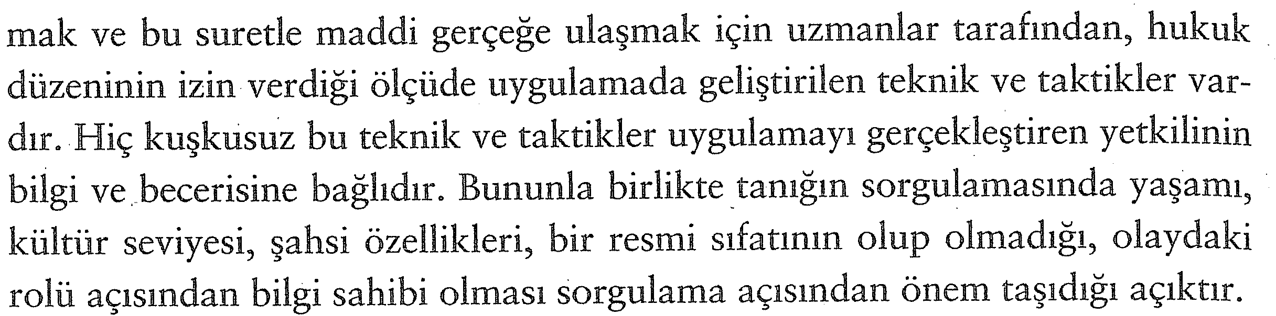

Slide 19
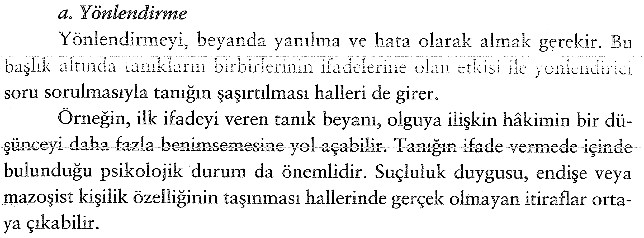
Yaş küçüklüğü, zeka geriliği telkine yatkınlığın yoğun olarak ortaya çıktığı hallerdir.

Slide 21
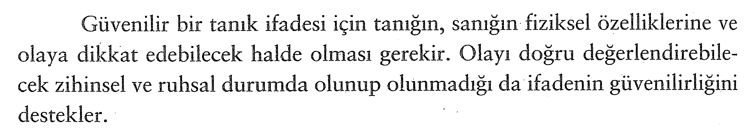
Örneğin yolda yatan birisinin başında elleri kanlı olarak görülen kişi katil ya da sağlık görevlisi veya yardım etmeye çalışan biri olabilir.
Burada tanığın yorumu olayın nitelendirmesini bütünüyle değiştirecektir.

Slide 22
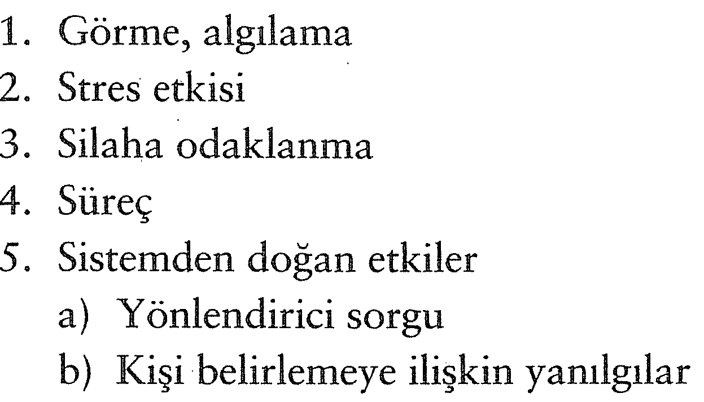

Slide 23
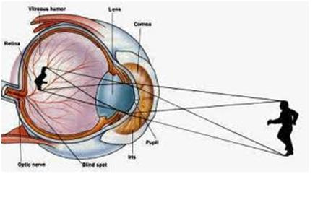

Slide 24
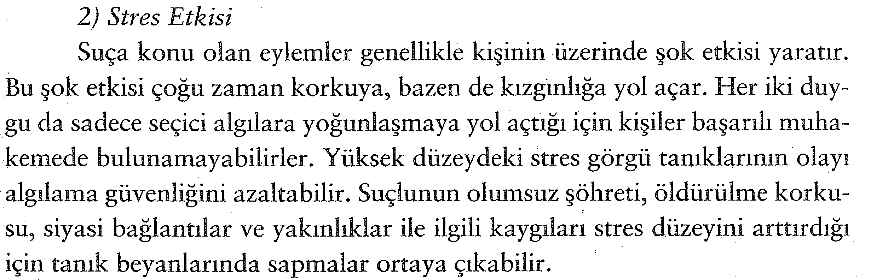
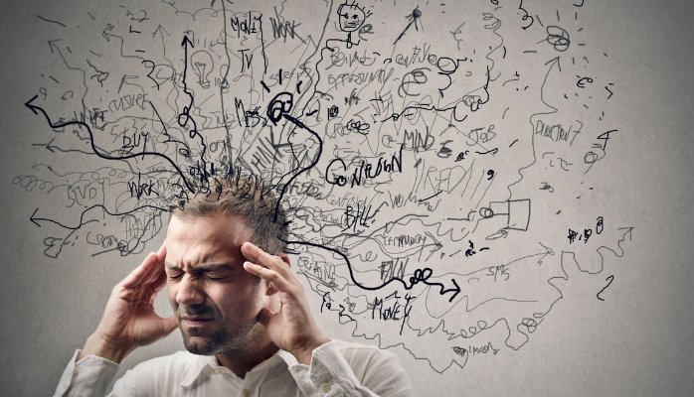

Slide 25
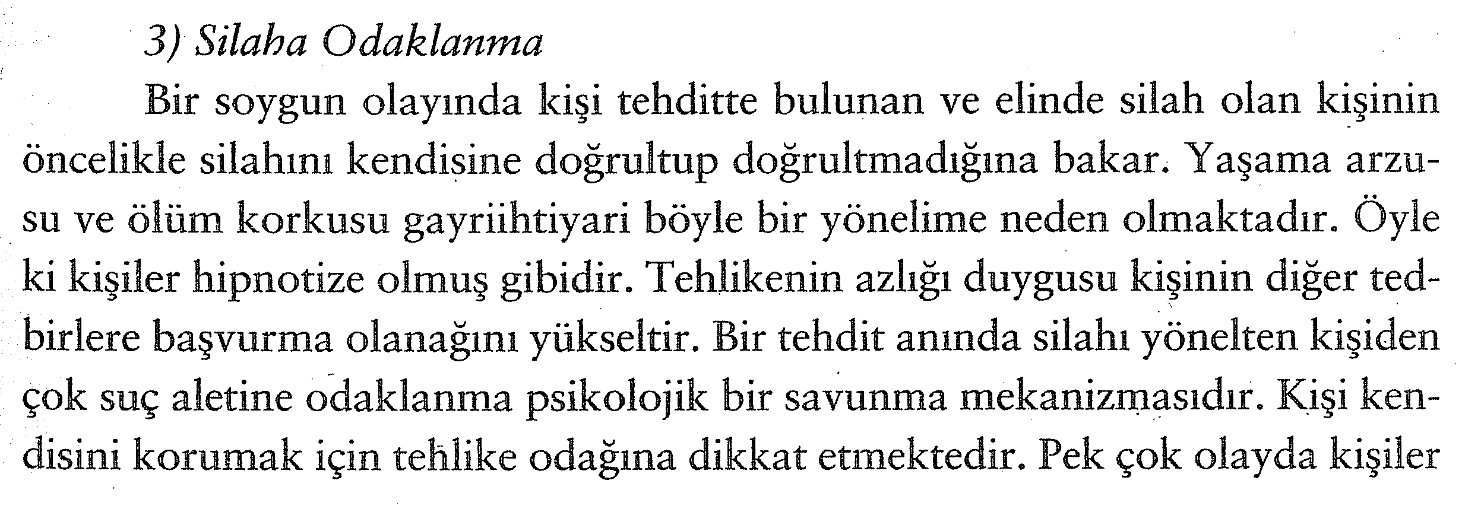
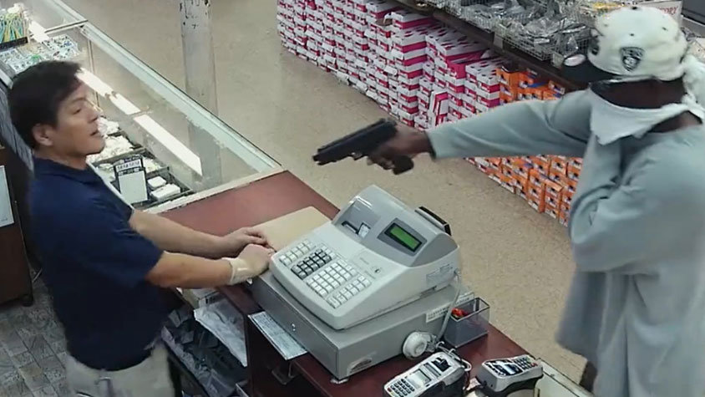

Slide 26
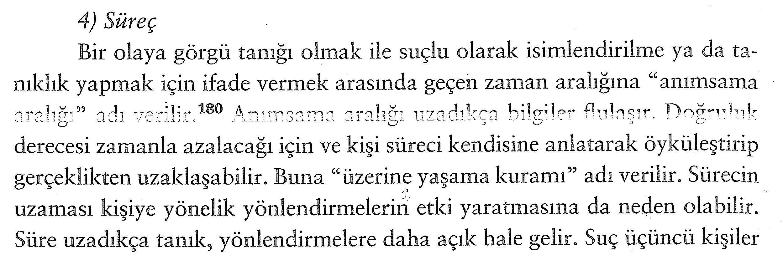


Slide 28
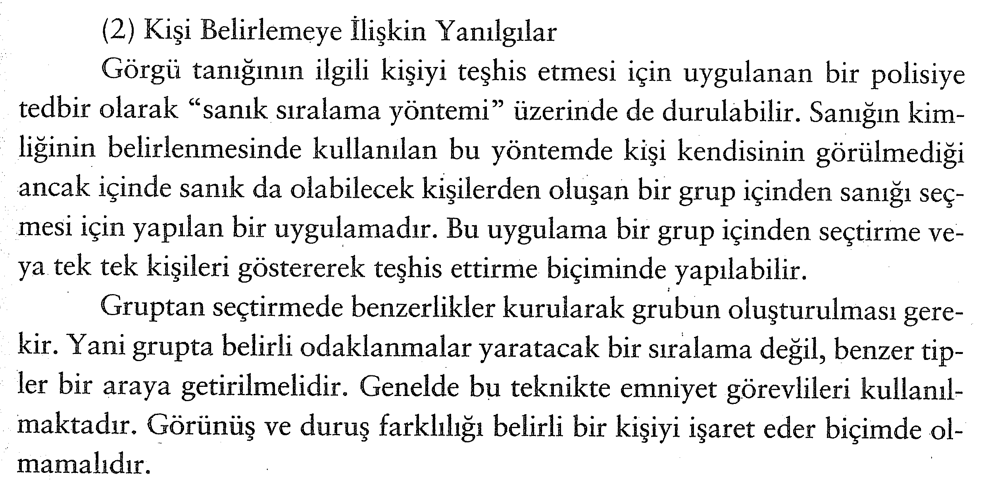
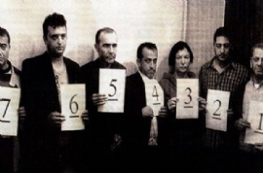

Slide 29
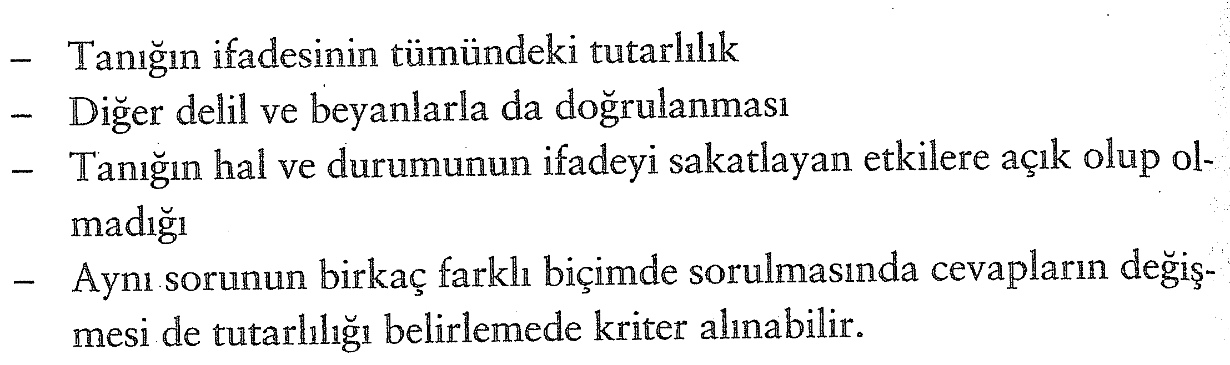
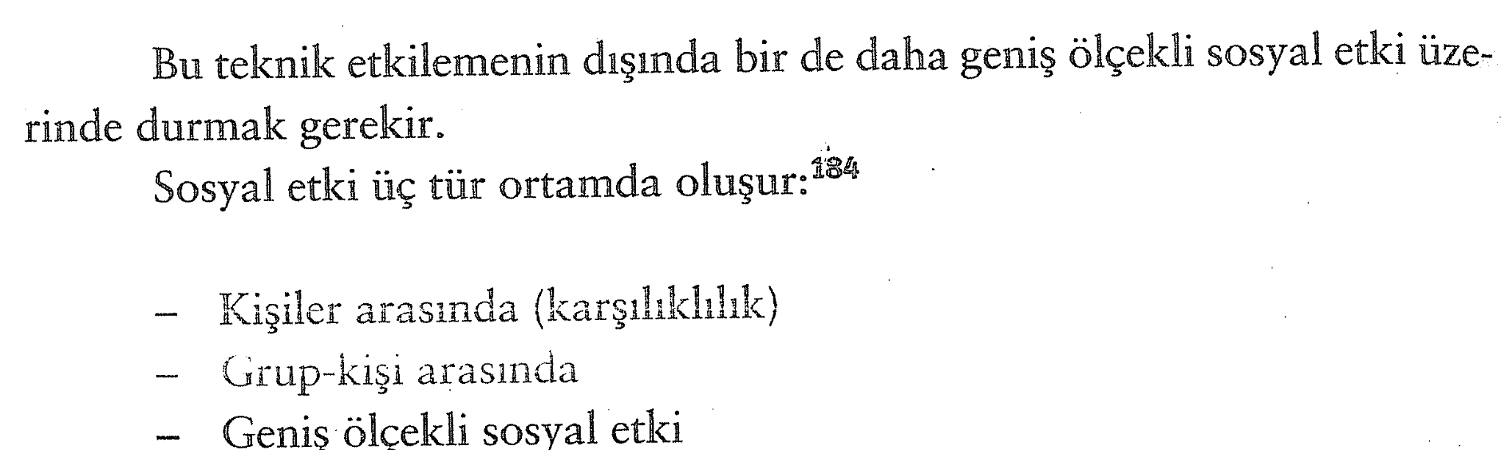

Slide 30
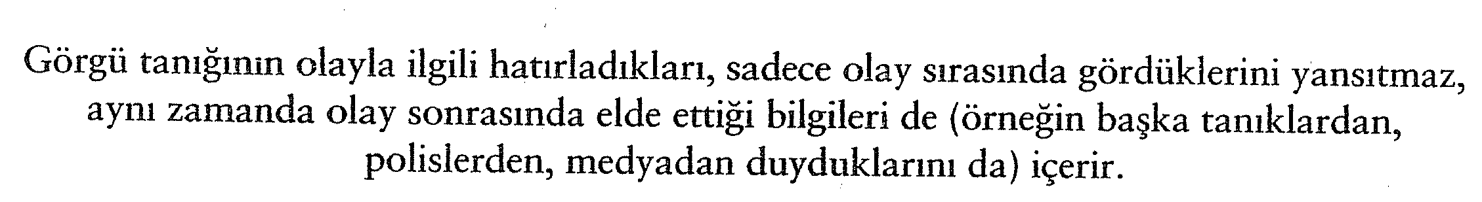
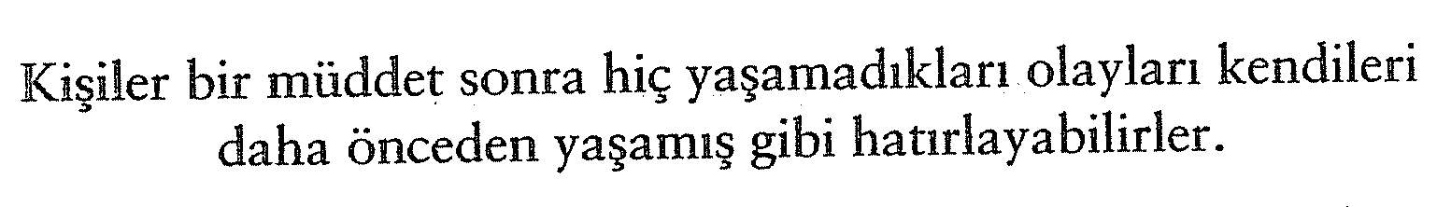

Slide 32
Tanıklıktan Çekinme (TCK md.45)
a) Şüpheli veya sanığın nişanlısı
b) Evlilik bağı kalmasa bile şüpheli veya sanığın eşi
c) Şüpheli veya sanığın kan hısımlığından veya kayın hısımlığından üstsoy veya altsoyu
d) Şüpheli veya sanığın üçüncü derece dahil kan veya ikinci derece dahil kayın hısımları
e) Şüpheli veya sanıkla aralarında evlatlık bağı bulunanlar

Slide 33
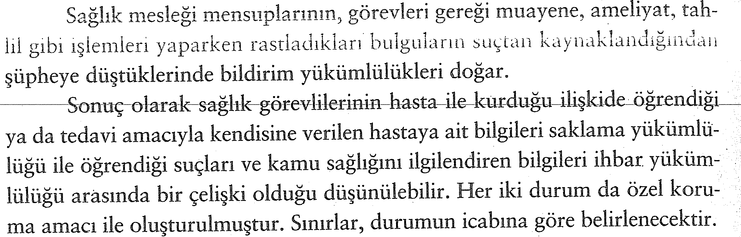


Slide 34
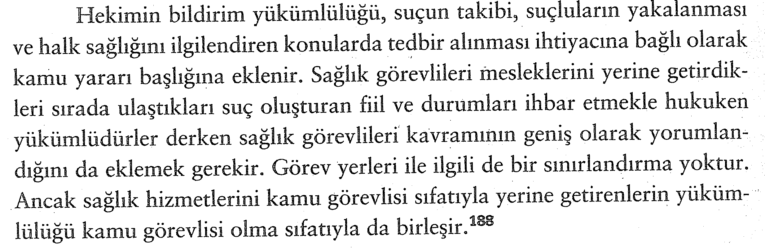


Slide 35
Kamu görevlisinin suçu bildirmemesi
Madde 279- (1) Kamu adına soruşturma ve kovuşturmayı gerektiren bir suçun işlendiğini göreviyle bağlantılı olarak
öğrenip de yetkili makamlara bildirimde bulunmayı ihmal eden veya bu hususta gecikme gösteren kamu görevlisi, altı aydan iki yıla kadar hapis cezası ile cezalandırılır.

Slide 36
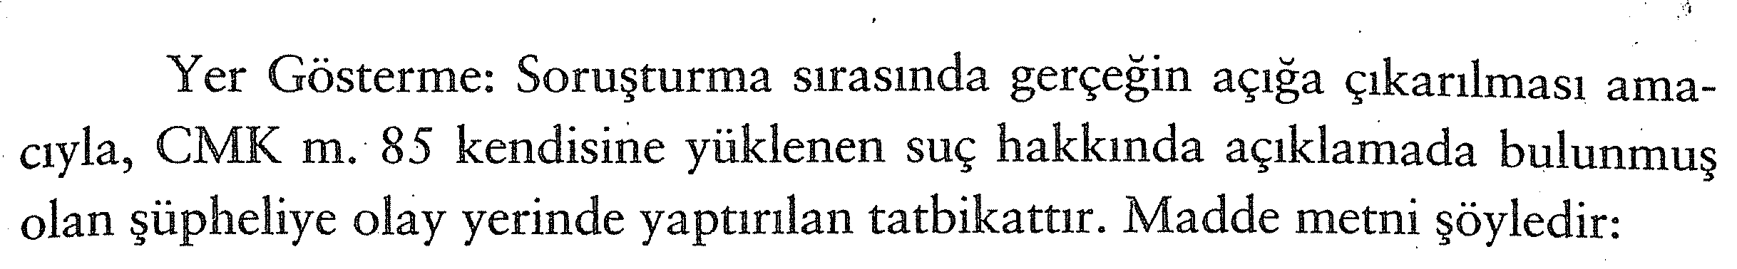
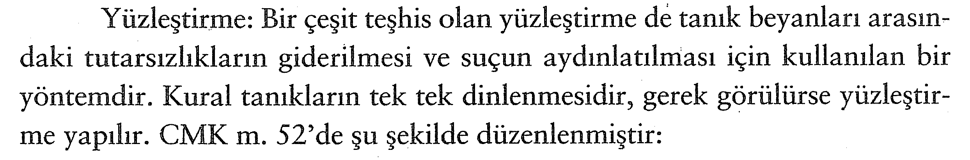
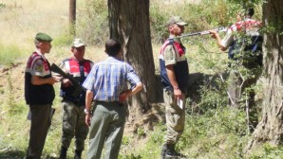

Slide 37
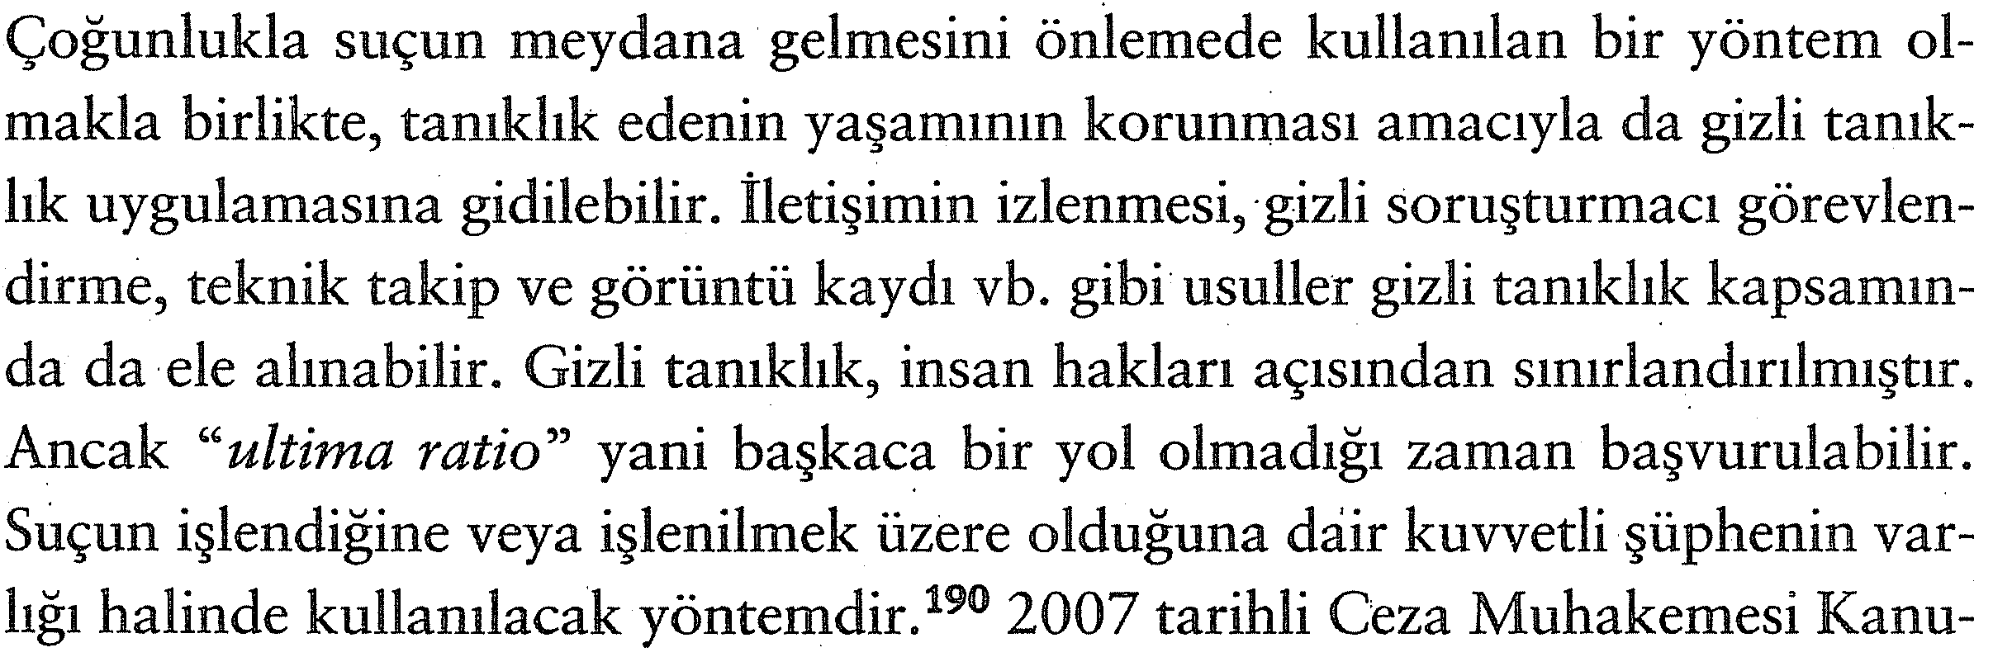

Gizli Tanık

